Slide 1
基于LSB的信息隐藏以及提取实现 PPT制作及演讲：王宪章 程序编写：沈鑫楠，杨珍 资料收集：耿东飞

Slide 2
LSB算法的基本步骤：
1.将得到的隐藏有秘密信息的十进制像素值转换为二进制数据
2.用二进制秘密信息中的每一比特信息替换与之对应的载体数据的最低有效位
3.将得到的含有秘密信息的二进制数据转化为十进制像素值，从而得到含有秘密信息的图像

Slide 3
信息隐藏部分：
Picture = imread('magic.bmp','bmp'); %读取图片信息，其中存储着各个像素以及颜色值
Double_Picture = Picture;
Double_Picture = double(Double_Picture);
%将图像转换成二进制
path2_id = fopen('secret.txt' , 'r'); %读取秘密信息文件
[msg , len] = fread(path2_id , 'ubit1'); %每次只读取一位
[m , n] = size(Double_Picture); %获取行和列数目

Slide 4
p = 1; %p为秘密信息的计数器
for f2 = 1:n
for f1 = 1:m
Double_Picture(f1 , f2) = Double_Picture(f1,f2) - mod(Double_Picture(f1 , f2) , 2) + msg(p , 1);
if(p == len)
break;
end;
p = p + 1;
end;

Slide 5
if(p == len)
break;
end;
end;
Double_Picture = uint8(Double_Picture);
imwrite(Double_Picture , '_magic.bmp');
subplot(1 , 2 , 1) ; imshow(Picture);title('原始图像');
subplot(1 , 2 , 2) ; imshow(Double_Picture);title('隐藏图像');

Slide 6
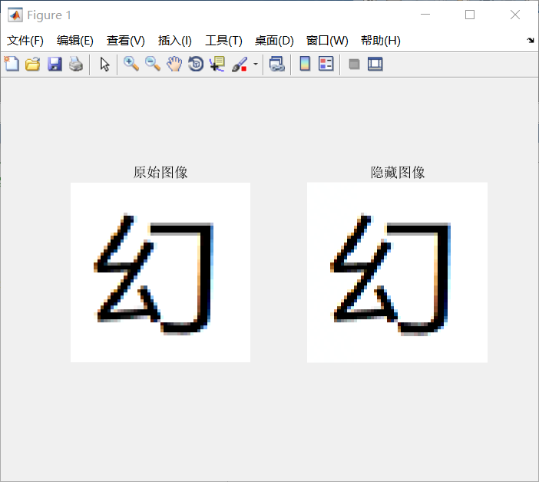
运行结果：

Slide 7
信息解密部分：
Picture = imread('_magic.bmp','bmp');
Picture = double(Picture);
[m,n] = size(Picture);
frr = fopen('_secret.txt' , 'w');
len = 800; % 设定隐秘信息长度
p = 1;
for f2 = 1:n
for f1 = 1:m
if bitand(Picture(f1,f2) , 1) == 1 % 顺序提取 ，进行与运算
fwrite(frr , 1 , 'ubit1'); %写入文件，每次写入一比特

Slide 8
else
fwrite(frr , 0 , 'ubit1');
end;
if p==len
break;
end;
p = p + 1;
end;
if p== len
break;
end;
end;
fclose(frr);

Slide 9
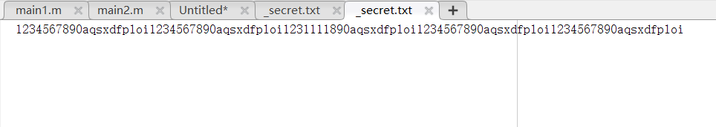
解密之后：

Slide 10
Thanks！

